Slide 1
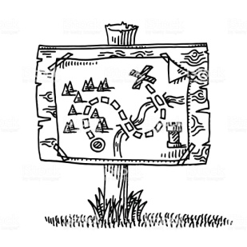
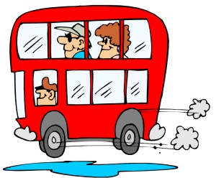
PORTE DI VALLE
Un punto di accoglienza e incontro
Un centro servizi per il turista ed il cittadino

Slide 2
Perché le Porte di valle
Per garantire un servizio di informazione turistica costante, superando i limiti di apertura dei singoli uffici turistici
Per promuovere il territorio in modo unitario e sinergico, favorendo la mobilità dei turisti e lo scambio di esperienze. 7 porte di valle lavoreranno insieme per la promozione del territorio di Terres Monviso

Slide 3
Distribuzione territoriale delle Porte di Valle
Demonte
Caraglio
Dronero
Brossasco
Paesana
Bagnolo
Saluzzo
Le porte di valle dovranno lavorare in stretta sinergia, garantendo livelli di servizio uniformi e seguire linee grafiche comuni, così da facilitare la percezione di una comune strategia di promozione.

Slide 4
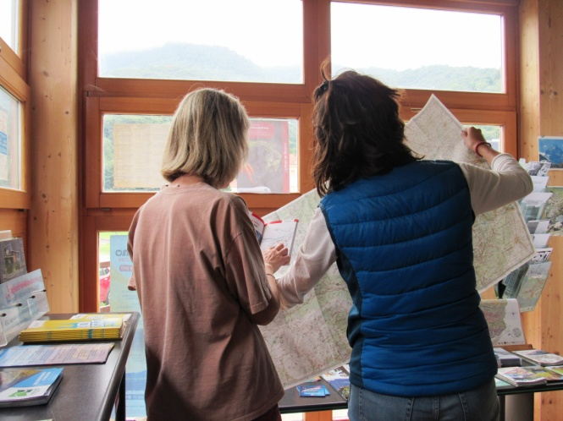
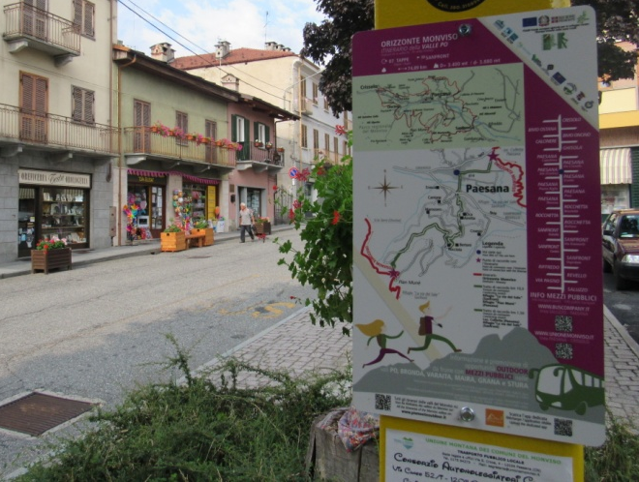
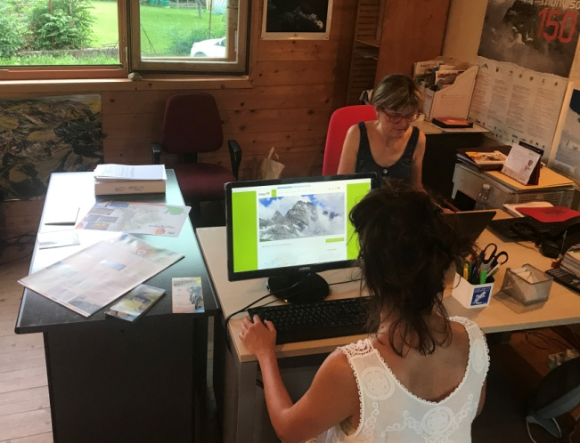
I Servizi di base - obbligatori
Diffondere e veicolare informazioni turistiche e di servizio
Garantire postazioni internet e rete wifi a disposizione dell’utenza

Slide 5
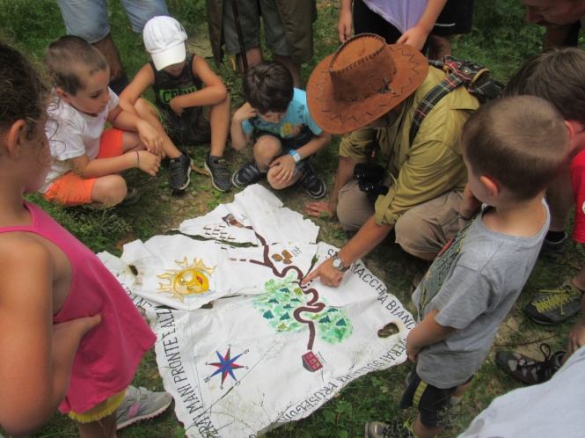
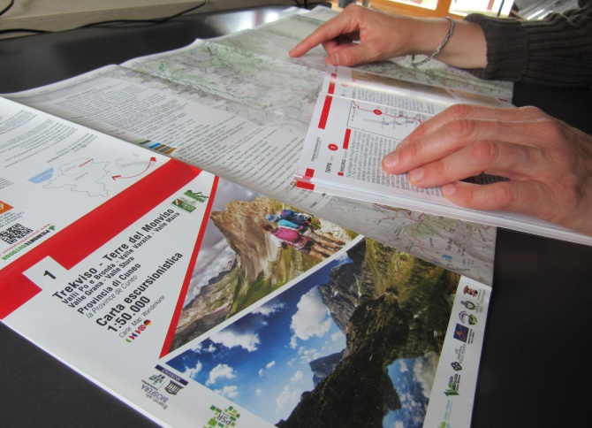
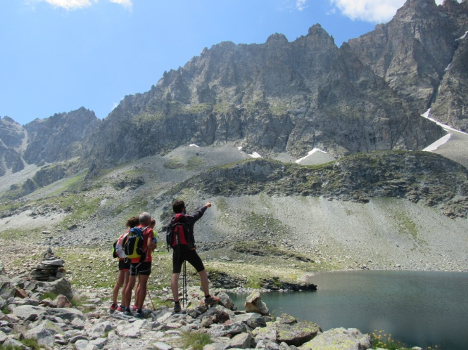
Servizi complementari
Creazione pacchetti turistici
Organizzazione attività e laboratori
Vendita – esposizione di prodotti locali
Organizzazione degli spazi esterni

Slide 6
PORTE DI VALLE
COME: Adeguamento della struttura allo svolgimento delle funzioni fondamentali creando un’attività anche economicamente sostenibile da parte del futuro gestore (es. annesso locale per esposizione vendita prodotti tipici)
QUANDO: entro estate 2021
RISORSE: Alcotra Piter Terres Monviso

Slide 7
La Porta di Valle di Bagnolo
DOVE
All’interno della ex scuola primaria del capoluogo, con ingresso su Via G. Marconi
(di fronte al teatro S. Pellico)

Slide 8
Nei pressi della Porta di Valle
Impianti sportivi
Teatro comunale
Ciclovia della pietra
IIIImpianti sciistici di Rucas
IN ARRIVO:
parete di arrampicata (interno ex palestra)
«Sentiero delle cave» - Percorso MTB

Slide 9
L’immobile
Porta di Valle
Ludoteca

Slide 10
Due realtà distinte, con accessi indipendenti
Scala esterna di accesso alla Porta di Valle
Accesso Ludoteca

Slide 11
TUTTE le Porte di Valle seguiranno linee d’azione e strategie di promozione comuni
OGNI Porta di Valle dovrà caratterizzarsi in base al luogo e agli elementi d’interesse del singolo territorio

Slide 12
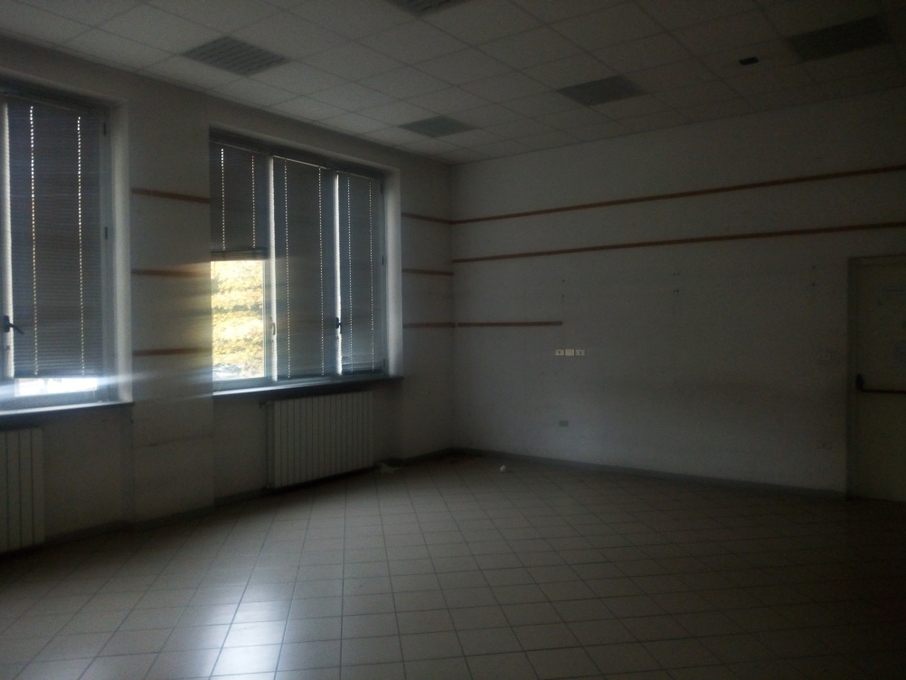
Gli interni
Due locali ampi e luminosi, separati da una parete scorrevole
Circa 100 mq di spazio utilizzabile per le attività della Porta di Valle

Slide 13
Accanto ai servizi obbligatori previsti dalle linee guida, ciascuna Porta di Valle dovrà avviare attività ulteriori e collaterali, in modo da rendere autonoma e maggiormente remunerativa la gestione

Slide 14
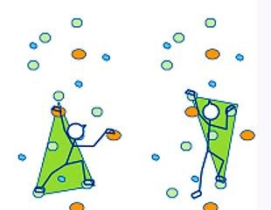
Prossimi step
Realizzazione muro di arrampicata nella vicina palestra
ex scuole
Valorizzazione area verde

Slide 15
Avere un’idea precisa del progetto è essenziale per presentare nuove domande di finanziamento a valere su bandi specifici.
La presenza di un “filo conduttore” e il collegamento con altre progettualità sono fattori importanti in sede di valutazione dei progetti

Slide 16
La Porta di Valle può diventare un punto di incontro e centro di servizi per la popolazione e i turisti

Slide 17
QUALCHE ESEMPIO…

Slide 18
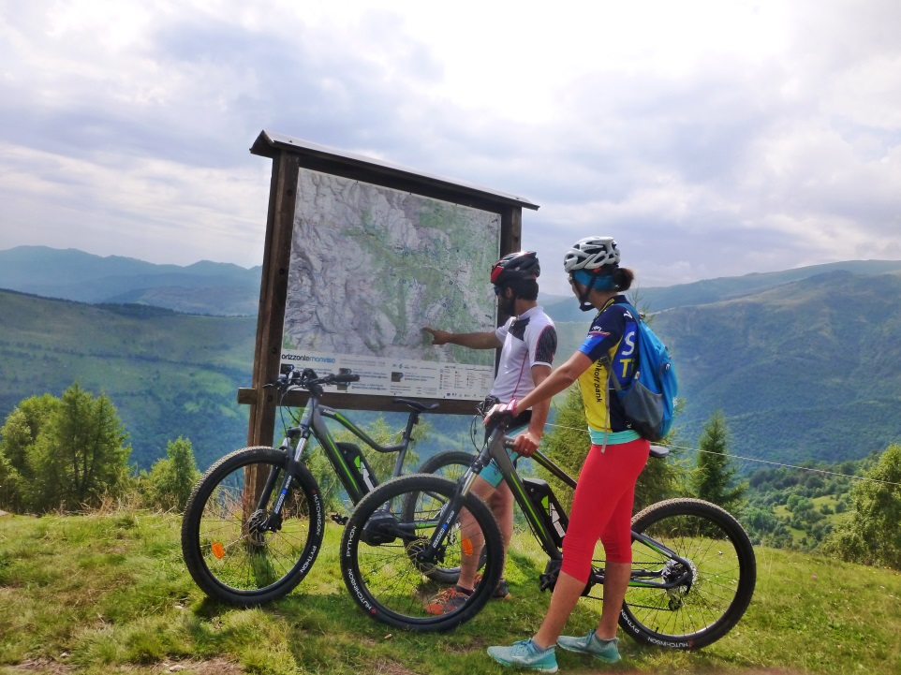
Altri servizi attivabili presso la Porta di Valle
Prenotazione e Punto di ritrovo per escursioni organizzate

Slide 19
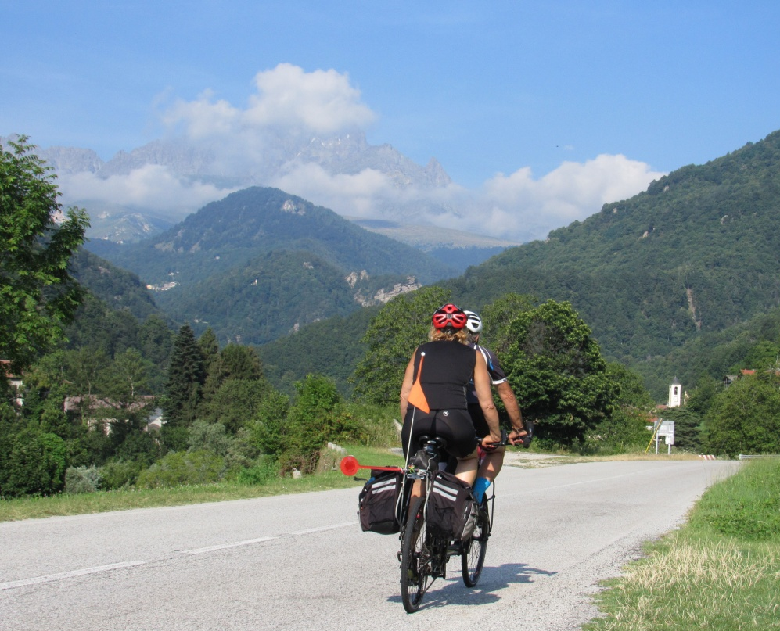
Punto di consegna-ritiro bagagli per gli escursionisti che si muovono a piedi-in bicicletta

Slide 20
Ciclofficina e pezzi di ricambio

Slide 21
Permessi temporanei di pesca e raccolta funghi

Slide 22
Servizio di trasporto a chiamata
per turisti e popolazione (trasferimenti nei trekking a tappe, spostamenti per visite mediche, accompagnamento da/per aereoporti…)

Slide 23
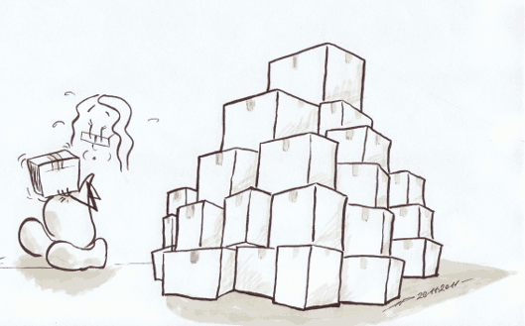
Punto di consegna – ritiro per corrieri
Servizio utile per il cittadino e le attività commerciali (soprattutto quelle dell’alta Valle)

Slide 24
La diversificazione dei servizi è importante perché
Facilita ammortizzazione dei costi fissi (luce, riscaldamento)
Attrae un pubblico diversificato
L’attivazione di servizi ulteriori renderà economicamente sostenibile l’attività del gestore, riducendo la necessità di contributi alla gestione per il mantenimento dei servizi di informazione turistica

Slide 25
Il gestore della Porta di Valle
Ottima conoscenza del territorio (sport, natura, cultura, gastronomia…)
Competenze linguistiche
Capacità di lavorare in rete con gli operatori del territorio e le altre Porte di Valle
Dinamismo

Slide 26
Grazie per l’attenzione

